Slide 1
Programozási alapismeretek
13. előadás
Notes:
INFOÉRA 2006
2006.11.18

Slide 2
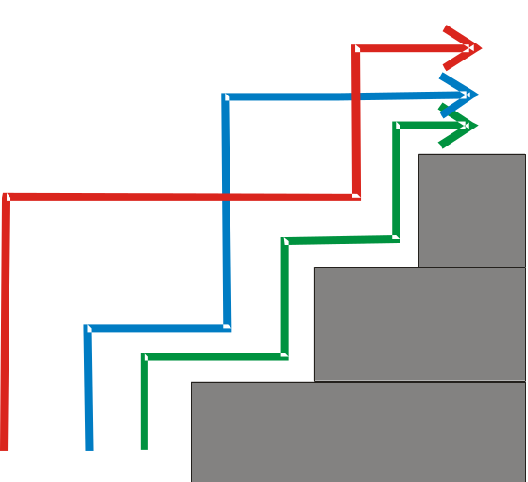
Érdekességek - kombinatorika
Az iskola bejáratánál N lépcsőfok van. Egyszerre maximum K fokot tudunk lépni, ugrani fölfele. Minden nap egyszer megyünk be az iskolába.
Készíts programot, amely megadja, hogy hány napig tudunk más és más módon feljutni a lépcsőkön!
Horváth-Papné-Szlávi-Zsakó: Programozási alapismeretek 13. előadás
<number>/41
Notes:
INFOÉRA 2006
2006.11.18

Slide 3
Érdekességek - kombinatorika
Bemenet: N,K∈Egész
Kimenet: Db∈Egész
Előfeltétel: ⎯
Utófeltétel: ???
A probléma az, hogy nem látszik közvetlen összefüggés a bemenet és a kimenet között.
Horváth-Papné-Szlávi-Zsakó: Programozási alapismeretek 13. előadás
<number>/41
Notes:
INFOÉRA 2006
2006.11.18

Slide 4
Érdekességek - kombinatorika
Próbáljuk megfogalmazni minden egyes lépcsőfokra, hogy hányféleképpen érhetünk el oda!
Bemenet: N,K∈N
Kimenet: Db_{0..N}∈N^{N+1}
Előfeltétel: ⎯
Utófeltétel: ???
Továbbra sem látszik közvetlen összefüggés a bemenet és a kimenet között.
Horváth-Papné-Szlávi-Zsakó: Programozási alapismeretek 13. előadás
<number>/41
Notes:
INFOÉRA 2006
2006.11.18

Slide 5
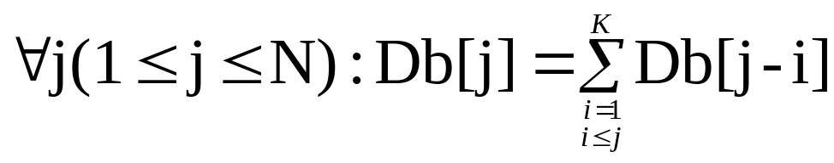
Érdekességek - kombinatorika
Próbáljunk meg összefüggést felírni a kimenetre önmagában!
Észrevétel: Az N-edik lépcsőfokra vagy az N-1-edikről lépünk, vagy az N-2-edikről, … vagy pedig az N-K-adikról!
Utófeltétel: Db[0]=1 és
Tehát eljutottunk a sorozatszámítás (összegzés) programozási tételhez.
Horváth-Papné-Szlávi-Zsakó: Programozási alapismeretek 13. előadás
<number>/41
Notes:
INFOÉRA 2006
2006.11.18

Slide 6
Érdekességek - kombinatorika
Db[0]:=1
j=1..N
 | Db[j]:=0
 | i=1..K
 |  | j≥i
 |  | Db[j]:=Db[j]+Db[j-i] | ⎯
Db[0]=1;
for(int j=1, j<=N; j++) {
Db[j]=0;
for(int i=1; i<=K; i++) {
if (j>=i) Db[j]=Db[j]+Db[j-i] } }
Horváth-Papné-Szlávi-Zsakó: Programozási alapismeretek 13. előadás
<number>/41
Notes:
INFOÉRA 2006
2006.11.18

Slide 7
Érdekességek – Mohó stratégia
A Budapest-Párizs útvonalon N benzinkút van, az i-edik B_{i} távolságra Budapesttől (az első Budapesten, az utolsó Párizsban). Egy tankolás az autónak K kilométerre elég.
Készíts programot, amely megadja a lehető legkevesebb benzinkutat, ahol tankolni kell, úgy, hogy eljuthassunk Budapestről Párizsba!
Horváth-Papné-Szlávi-Zsakó: Programozási alapismeretek 13. előadás
<number>/41
Notes:
INFOÉRA 2006
2006.11.18

Slide 8
Érdekességek – Mohó stratégia
Bemenet: N,K∈N
B_{1..N}∈N^{N}
Kimenet: Db∈N
T_{1..N-1}∈N^{N-1}
Előfeltétel: ∀i(1≤i<N): B[i+1]-B[i]≤K
Utófeltétel: Db=??? és T[1]=1 és
∀i(1≤i<Db): B[T[i+1]]-B[T[i]]≤K és
B[N]-B[T[Db]]≤K és T⊆(1,…,N-1)
Horváth-Papné-Szlávi-Zsakó: Programozási alapismeretek 13. előadás
<number>/41
Notes:
INFOÉRA 2006
2006.11.18

Slide 9
Érdekességek – Mohó stratégia
A megfogalmazásból látható, hogy a tankolási helyek halmaza az összes benzinkút halmazának egy részhalmaza lesz.
Állítsuk elő az összes részhalmazt, majd válogassuk ki közülük a jókat (amivel el lehet jutni Párizsba), s végül adjuk meg ezek közül a legkisebb elemszámút!
Probléma: 2^{N} részhalmaz van!
Horváth-Papné-Szlávi-Zsakó: Programozási alapismeretek 13. előadás
<number>/41
Notes:
INFOÉRA 2006
2006.11.18

Slide 10
Érdekességek – Mohó stratégia
A megoldás (tegyük fel, hogy van megoldás):
Budapesten mindenképpen kell tankolni!
Menjünk, ameddig csak lehet, s a lehető legutolsó benzinkútnál tankoljunk!
…
Belátható, hogy ezzel egy optimális megoldást kapunk.
→ Kiválogatás!
Horváth-Papné-Szlávi-Zsakó: Programozási alapismeretek 13. előadás
<number>/41
Notes:
INFOÉRA 2006
2006.11.18

Slide 11
Érdekességek – Mohó stratégia
Db:=1
T[1]:=1
i=2..N-1
 | B[i+1]-B[T[Db]]>K
 | Db:=Db+1 | ⎯
 | T[Db]:=i
Db=1; T[1]=1;
for(int i=2; i<N; i++){
if(B[i+1]-B[T[Db]]>K)
{ Db++; T[Db]=i }
}
Horváth-Papné-Szlávi-Zsakó: Programozási alapismeretek 13. előadás
<number>/41
Notes:
INFOÉRA 2006
2006.11.18

Slide 12
Feladatmegoldási stratégiák
Visszalépéses keresés
Feladat
Helyezzünk el egy NxN-es sakktáblán N vezért úgy, hogy ne üssék egymást!
A vezérek a sorukban, az oszlopukban és az átlójukban álló bá-bukat üthetik. Tehát úgy kell elhelyezni a vezéreket, hogy minden sorban és minden oszlopban is pontosan 1 vezér legyen, és minden átlóban legfeljebb 1 vezér legyen!
Horváth-Papné-Szlávi-Zsakó: Programozási alapismeretek 13. előadás
<number>/41
Notes:
INFOÉRA 2006
2006.11.18
Juhász István-Zsakó László: Informatikai képzések a ELTE-n

Slide 13
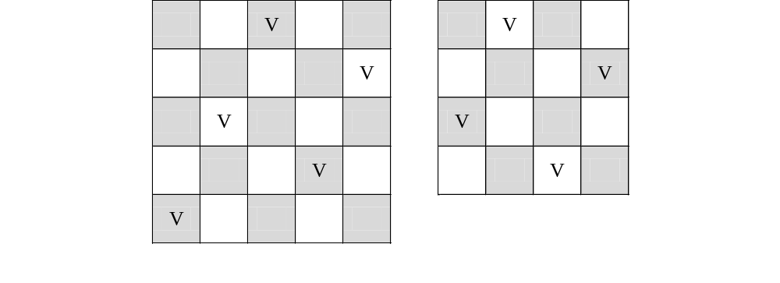
Feladatmegoldási stratégiák
Visszalépéses keresés
N vezér elhelyezése egy NxN-es sakktáblán
Helyezzünk el egy NxN-es sakktáblán N vezért úgy, hogy ne üssék egymást!
Egy lehetséges megoldás N=5-re és N=4-re:
Horváth-Papné-Szlávi-Zsakó: Programozási alapismeretek 13. előadás
<number>/41
Notes:
INFOÉRA 2006
2006.11.18
Juhász István-Zsakó László: Informatikai képzések a ELTE-n

Slide 14
Feladatmegoldási stratégiák
Visszalépéses keresés
Először megpróbáljuk az első vezért elhelyezni az első oszlopban, ezután a következőt ...
Ha nem tudjuk elhelyezni, akkor visszalépünk az előző oszlophoz, s megpróbálunk abból egy másik helyet választani.
Visszalépésnél törölni kell a választást abból a sorozatból, amelyikből visszalépünk. Az eljárás akkor ér véget, ha minden vezért sikerült elhelyezni, vagy pedig a visszalépések sokasága után már az első vezért sem lehet elhelyezni (ekkor a feladatnak nincs megoldása).
Horváth-Papné-Szlávi-Zsakó: Programozási alapismeretek 13. előadás
<number>/41
Notes:
INFOÉRA 2006
2006.11.18
Juhász István-Zsakó László: Informatikai képzések a ELTE-n

Slide 15
Feladatmegoldási stratégiák
Visszalépéses keresés
Visszalépéses keresés algoritmus:
Keresés(N,Van,Y):
i:=1; Y:=(0,...,0)
Ciklus amíg i≥1 és i≤N {lehet még és nincs még kész}
Jóesetkeresés(i,Van,j)
Ha Van akkor Y(i):=j; i:=i+1 {előrelépés}
különben Y(i):=0; i:=i-1 {visszalépés}
Ciklus vége
Van:=(i>N)
Eljárás vége.
A megoldás legfelső szintjén keressünk az i. oszlopban megfelelő elemet! Ha ez sikerült, akkor lépjünk tovább az i+1. oszlopra, különben lépjünk vissza az i-1.-re, s keressünk abban újabb helyet!
Horváth-Papné-Szlávi-Zsakó: Programozási alapismeretek 13. előadás
<number>/41
Notes:
INFOÉRA 2006
2006.11.18
Juhász István-Zsakó László: Informatikai képzések a ELTE-n

Slide 16
Feladatmegoldási stratégiák
Visszalépéses keresés
Visszalépéses keresés algoritmus:
Jóesetkeresés(i,Van,j):
j:=Y(i)+1
Ciklus amíg j≤N és rossz(i,j)
j:=j+1
Ciklus vége
Van:=(j≤N)
Eljárás vége.
Megjegyzés: az i-edik lépésben a j-edik hely nem választható, ha az előző vezérek miatt rossz.
Horváth-Papné-Szlávi-Zsakó: Programozási alapismeretek 13. előadás
<number>/41
Notes:
INFOÉRA 2006
2006.11.18
Juhász István-Zsakó László: Informatikai képzések a ELTE-n

Slide 17
Feladatmegoldási stratégiák
Visszalépéses keresés
Visszalépéses keresés algoritmus:
rossz(i,j): {1. változat}
k:=1
Ciklus amíg k<i és nem üti(i,j,k,Y(k))
k:=k+1
Ciklus vége
rossz:=(k<i)
Eljárás vége.
Megjegyzés: Rossz egy választás, ha valamelyik korábbi választás miatt nem szabad – eldöntés.
üti(i,j,k,Y(k))=Y(k)=j vagy i-k=abs(j-Y(k))
Horváth-Papné-Szlávi-Zsakó: Programozási alapismeretek 13. előadás
<number>/41
Notes:
INFOÉRA 2006
2006.11.18
Juhász István-Zsakó László: Informatikai képzések a ELTE-n

Slide 18
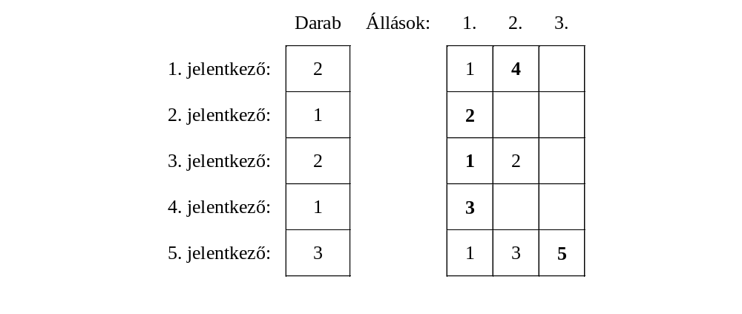
Feladatmegoldási stratégiák
Visszalépéses keresés
Munkásfelvétel: N állás – N jelentkező
Egy vállalkozás N különböző állásra keres munkásokat. Pontosan N jelentkező érkezett, ahol minden jelentkező megmondta, hogy mely munkákhoz ért. A vállalkozás vezetője azt szeretné, ha az összes jelentkezőt fel tudná venni és minden munkát el tudna végeztetni.
Horváth-Papné-Szlávi-Zsakó: Programozási alapismeretek 13. előadás
<number>/41
Notes:
INFOÉRA 2006
2006.11.18
Juhász István-Zsakó László: Informatikai képzések a ELTE-n

Slide 19
Feladatmegoldási stratégiák
Visszalépéses keresés
Feladat – 1. változat
Egy vállalkozás N különböző állásra keres munkásokat. Pontosan N jelentkező érkezett, ahol minden jelentkező megmondta, hogy mely munkákhoz ért, illetve amihez ért.
A vállalkozás vezetője azt szeretné, ha az összes jelentkezőt fel tudná venni és minden munkát elvégeztetni.
M(i) – az i. munkás ennyi munkához ért
E(i,j) – az i. munkás által elvégezhető j. munka
Horváth-Papné-Szlávi-Zsakó: Programozási alapismeretek 13. előadás
<number>/41
Notes:
INFOÉRA 2006
2006.11.18
Juhász István-Zsakó László: Informatikai képzések a ELTE-n

Slide 20
Feladatmegoldási stratégiák
Visszalépéses keresés
N munka – N jelentkező:
Keresés(N,Van,Y):
i:=1; Y:=(0,...,0)
Ciklus amíg i≥1 és i≤N {lehet még és nincs még kész}
Jóesetkeresés(i,Van,j)
Ha Van akkor Y(i):=j; i:=i+1 {előrelépés}
különben Y(i):=0; i:=i-1 {visszalépés}
Ciklus vége
Van:=(i>N)
Eljárás vége.
Horváth-Papné-Szlávi-Zsakó: Programozási alapismeretek 13. előadás
<number>/41
Notes:
INFOÉRA 2006
2006.11.18
Juhász István-Zsakó László: Informatikai képzések a ELTE-n

Slide 21
Feladatmegoldási stratégiák
Visszalépéses keresés
N munka – N jelentkező:
Jóesetkeresés(i,Van,j):
j:=Y(i)+1
Ciklus amíg j≤M(i) és rossz(i,j)
j:=j+1
Ciklus vége
Van:=(j≤M(i))
Eljárás vége.
Horváth-Papné-Szlávi-Zsakó: Programozási alapismeretek 13. előadás
<number>/41
Notes:
INFOÉRA 2006
2006.11.18
Juhász István-Zsakó László: Informatikai képzések a ELTE-n

Slide 22
Feladatmegoldási stratégiák
Visszalépéses keresés
N munka – N jelentkező:
rossz(i,j):
k:=1
Ciklus amíg k<i és E(k,Y(k))≠E(i,j)
k:=k+1
Ciklus vége
rossz:=(k<i)
Eljárás vége.
E(i,j) – az i. munkás által elvégezhető j. munka
Horváth-Papné-Szlávi-Zsakó: Programozási alapismeretek 13. előadás
<number>/41
Notes:
INFOÉRA 2006
2006.11.18
Juhász István-Zsakó László: Informatikai képzések a ELTE-n

Slide 23
Érdekességek - keverés
Van N elemünk (1,2,…,N), keverjük össze őket véletlenszerűen!
Mit jelent a keverés? Az N elem összes lehetséges sorrendje egyenlő eséllyel álljon elő a keverésnél!
(1,2,…,N) → (X₁, X₂,…, X_{N})
(A hamiskártyások egyik trükkje, hogy nem így keverik a kártyákat!)
Horváth-Papné-Szlávi-Zsakó: Programozási alapismeretek 13. előadás
<number>/41
Notes:
INFOÉRA 2006
2006.11.18

Slide 24
Érdekességek - keverés
A megoldás elve:
Válasszunk az N elem közül egyet véletlenszerűen, és cseréljük meg az elsővel!
Így az első helyre egyenlő (1/N) eséllyel kerül bármely elem.
A maradék N-1-ből újra válasszunk véletlenszerűen egyet, s cseréljük meg a másodikkal!
Horváth-Papné-Szlávi-Zsakó: Programozási alapismeretek 13. előadás
<number>/41
Notes:
INFOÉRA 2006
2006.11.18

Slide 25
Érdekességek - keverés
Be kellene látnunk, hogy így jó megoldást kapunk! (nem bizonyítás, csak gondolatok)
Nézzük meg, hogy mi annak az esélye, hogy az I kerül a második helyre!
Ez úgy történhet, hogy az első helyre nem az I került (esélye (N-1)/N), a másodikra pedig igen (esélye 1/(N-1)).
Tehát (N-1)/N*1/(N-1)=1/N!
Horváth-Papné-Szlávi-Zsakó: Programozási alapismeretek 13. előadás
<number>/41
Notes:
INFOÉRA 2006
2006.11.18

Slide 26
Érdekességek - keverés
Ez olyan, mint a rendezés, csak nagyság szerinti hely helyett véletlenszerű helyre cserélünk.
i=1..N-1
 | j:=Véletlen(i..N)
 | Csere(X[i],X[j])
for(int i=1; i<N; i++){
int j=i+rand() % (N-i+1);
int y=X[i]; X[i]=X[j]; X[j]=y;
}
Horváth-Papné-Szlávi-Zsakó: Programozási alapismeretek 13. előadás
<number>/41
Notes:
INFOÉRA 2006
2006.11.18

Slide 27
Érdekességek – közelítő számítások
Feladat: Számítsuk ki gyök(2) értékét!
Probléma: irracionális számot biztosan nem tudunk ábrázolni a számítógépen!
Új feladat: Számítsuk ki azt a P,Q egész számpárt, amire P/Q elég közel van gyök(2)-höz!
Probléma: Mi az, hogy „elég közel”?
Ötlet: |P²/Q²-2|<E, ahol E egy kicsi pozitív valós szám.
Horváth-Papné-Szlávi-Zsakó: Programozási alapismeretek 13. előadás
<number>/41
Notes:
INFOÉRA 2006
2006.11.18

Slide 28
Érdekességek – közelítő számítások
Bemenet: E∈R
Kimenet: P,Q∈N
Előfeltétel: E>0
Utófeltétel: |P²/Q²-2|<E
Probléma: nem látszik egyszerű összefüggés P, Q és E között.
Ötlet: Állítsunk elő (P_{i},Q_{i}) számpárokat úgy, hogy |P_{i+1}²/Q_{i+1}²-2|< |P_{i}²/Q_{i}²-2| legyen!
Ha felülről közelítünk, az abszolút érték jel elhagyható!
Horváth-Papné-Szlávi-Zsakó: Programozási alapismeretek 13. előadás
<number>/41
Notes:
INFOÉRA 2006
2006.11.18

Slide 29
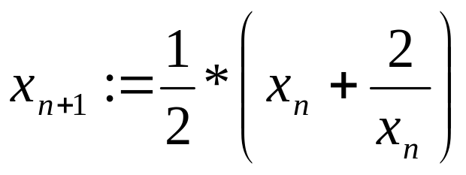
Érdekességek – közelítő számítások
Állítás: a P²-M*Q²=4 egyenletnek végtelen sok megoldása van, ha M nem négyzetszám.
(Most nem bizonyítjuk.)
Állítás: az alábbi sorozat értéke gyök(2)-höz tart, ha n tart végtelenhez (most ezt sem bizonyítjuk):
Legyen x_{n}=P_{n}/Q_{n}!
Horváth-Papné-Szlávi-Zsakó: Programozási alapismeretek 13. előadás
<number>/41
Notes:
INFOÉRA 2006
2006.11.18

Slide 30
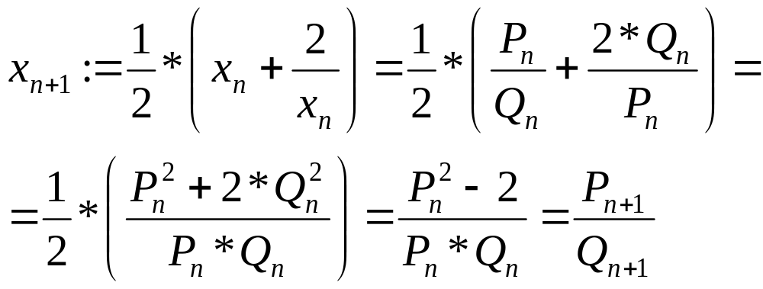
Érdekességek – közelítő számítások
Legyen (P_{n},Q_{n}) a fenti egyenlet megoldása. Ekkor:
Belátható, hogy (P_{n+1},Q_{n+1}) is megoldása az egyenletnek.
Legyen P₀=6, Q₀=4, ami megoldása az egyenletnek!
Horváth-Papné-Szlávi-Zsakó: Programozási alapismeretek 13. előadás
<number>/41
Notes:
INFOÉRA 2006
2006.11.18

Slide 31
Érdekességek – közelítő számítások
Most nem foglalkozunk a megoldás lépésszámának vizsgálatával.
P:=6
Q:=4
P*P-2*Q*Q≥E*Q*Q
 | Q:=P*Q
 | P:=P*P-2
P=6; Q=4;
while(P*P-2*Q*Q>=E*Q*Q){
Q=P*Q; P=P*P-2
}
Horváth-Papné-Szlávi-Zsakó: Programozási alapismeretek 13. előadás
<number>/41
Notes:
INFOÉRA 2006
2006.11.18

Slide 32
Érdekességek – összes
(i-edik) permutáció
Feladat: Állítsuk elő egy N elemű sorozat (1,…,N) összes permutációját!
Másik feladat: Állítsuk elő egy N elemű sorozat i-edik permutációját (0≤i<n!)!
Azaz, ha az i-edik permutációt elő tudjuk állítani, akkor abból az összes permutáció egy egyszerű ciklussal kapható meg.
Horváth-Papné-Szlávi-Zsakó: Programozási alapismeretek 13. előadás
<number>/41
Notes:
INFOÉRA 2006
2006.11.18

Slide 33
Érdekességek – összes
(i-edik) permutáció
Vegyünk egy rendező módszert!
i=1..N-1
 | Min:=i
 | j=i+1..N
 |  | X[min]>X[j]
 |  | Min:=j | ⎯
 | Csere(X[i],X[Min])
 | Táv[i]:=Min-i
Tároljuk azt, hogy az egyes lépésekben milyen messzire kellett cserélni!
Horváth-Papné-Szlávi-Zsakó: Programozási alapismeretek 13. előadás
<number>/41
Notes:
INFOÉRA 2006
2006.11.18

Slide 34
Érdekességek – összes
(i-edik) permutáció
A Táv vektor alapján a rendezés hatása visszaalakítható!
i=N-1..1, -1-esével
 | Csere(X[i],X[i+Táv[i]])
for(int i=N-1; i>=1; i--){
y=X[i]; X[i]=X[i+Tav[i]]; X[i+Tav[i]]=y;
}
Belátható, hogy minden permutációhoz más és más Táv vektor tartozik.
Kérdés: hogyan lehet egy i értékhez Táv vektort rendelni?
Horváth-Papné-Szlávi-Zsakó: Programozási alapismeretek 13. előadás
<number>/41
Notes:
INFOÉRA 2006
2006.11.18

Slide 35
Érdekességek – összes
(i-edik) permutáció
Táv[N-1] értéke 0 vagy 1.
Táv[N-2] értéke 0, vagy 1, vagy 2.
…
Táv[1] értéke 0, vagy 1, …, vagy N-1.
Azaz Táv egy N-1 jegyű egész szám egy olyan számrendszerben, aminek helyi-értékenként más és más az alapszáma!
Megoldás: Az i egész szám átírása ebbe a számrendszerbe.
Horváth-Papné-Szlávi-Zsakó: Programozási alapismeretek 13. előadás
<number>/41
Notes:
INFOÉRA 2006
2006.11.18

Slide 36
Érdekességek – összes
(i-edik) permutáció
A fenti programrészt összeépítve a rendezés vissza-alakításánál készítettel megadtuk az i-edik permutáció előállításának algoritmusát.
j=1..N-1
 | Táv[N-j]:=i mod (j+1)
 | i:=i div (j+1)
for(int j=1; j<=N-1; j++){
Tav[N-j]=i % (j+1);
i=i/(j+1);
}
Horváth-Papné-Szlávi-Zsakó: Programozási alapismeretek 13. előadás
<number>/41
Notes:
INFOÉRA 2006
2006.11.18

Slide 37
Az összes permutáció alkalmazása
  Feladat:
  Jól ismert fejtörő, amelyben egy aritmetikai művelet kapcsol egybe szavakat. A feladat az, hogy a szavak egyes betűinek feleltessünk meg egy számjegyet úgy, hogy a művelet helyes eredményt szolgáltasson a szavakon.
  Pl. SEND + MORE = MONEY.
  Megoldás:
  A szavakban előforduló jelekhez (SENDMORY) keressük a 0..9 számjegyek egyértelmű hozzárendelését.
Horváth-Papné-Szlávi-Zsakó: Programozási alapismeretek 13. előadás
<number>/41

Slide 38
Az összes permutáció alkalmazása
  Megoldási ötlet:
  Az összes permutáció algoritmusára építünk.
  A Jó eljárás ellenőrzi a permutáció – a feladat szem-pontjából való – helyességét, és gondoskodik az esetleges megoldás gyűjtéséről vagy kiírásáról.
Horváth-Papné-Szlávi-Zsakó: Programozási alapismeretek 13. előadás
<number>/41

Slide 39
Az összes permutáció alkalmazása
    A megfelelőség a (*) SEND + MORE – MONEY = 0 egyenletre. Ha
      'S' X(1) értékű, akkor a (*)-ban X(1) *1000-rel van jelen;
      'E' X(2) értékű, akkor X(2)*(100+1-10)=X(2)*91-gyel;
      'N' X(3) értékű, akkor X(3)*(10-100)= X(3)*(-90)-nel;
      'D' X(4) értékű, akkor X(4)*(1)-gyel;
      'M' X(5) értékű, akkor X(5)*(1000-10000)=X(5)*(-9000)-rel;
      'O' X(6) értékű, akkor X(6)*(100-1000)= X(6)*(-900)-zal;
      'R' X(7) értékű, akkor X(7)*10-zel;
      'Y' X(8) értékű, akkor X(8)*(-1)-gyel van jelen.
továbbá az S és az M betűhöz nem rendelhetünk nullát, azaz X(1)≠0 és X(5) ≠0!
Horváth-Papné-Szlávi-Zsakó: Programozási alapismeretek 13. előadás
<number>/41

Slide 40
Az összes permutáció alkalmazása
jó(X):
jó:=(X(1) *1000+X(2)*91+X(3)*(-90)+X(4)*1+X(5)*(-9000)+
X(6)*(-900)+X(7)*10+X(8)*(-1)=0 és X(1)≠0 és X(5)≠0)
Függvény vége.
jó(X):
jó:=(skalárszorzat(X,Z)=0 és X(1)≠0 és X(5)≠0)
Függvény vége.
Ha a konstansokat egy Z vektorban tárolnánk, akkor a Jó függvényben X és Z skaláris szorzatát kellene kiszámolnunk.
Horváth-Papné-Szlávi-Zsakó: Programozási alapismeretek 13. előadás
<number>/41

Slide 41
Programozási alapismeretek
13. előadás vége
Notes:
Programozási alapismeretek
2006.11.18

